Slide 2
Engenharia de Software
Front-end Design
Prof. Lucas Silva

Slide 3
Flexbox

Slide 4
O que é Flexbox?
Flexbox é um modo de design que nos permite criar estruturas para sites de uma forma mais fácil.
Com Flexbox você poderá posicionar e distribuir os elementos como desejar.

Slide 5
O que é Flexbox?
É um conjunto de propriedades de CSS.
Baseia-se em um container (pai) para ordenar seus itens (filhos).
Você não só poderá posicionar elementos na vertical e horizontal, mas também poderá estabelecer como eles serão distribuídos e a ordem que terão.
Isso é perfeito para criar designs adaptáveis a dispositivos móveis (Responsive Design)

Slide 6
Benefícios
👐 Distribuir os elementos em sentido vertical ou horizontal.
☝ Facilitar a adaptação do conteúdo em diferentes dispositivos.
👌 Redefinir a direção do fluxo dos elementos (para cima, para baixo, para a esquerda ou para a direita).
👍 Alinhar os elementos com relação ao pai ou com seus irmãos.

Slide 7
Um pouco de história
Vamos ver, brevemente, um pouco da história sobre como evoluiu a maneira de criar estruturas...

Slide 8
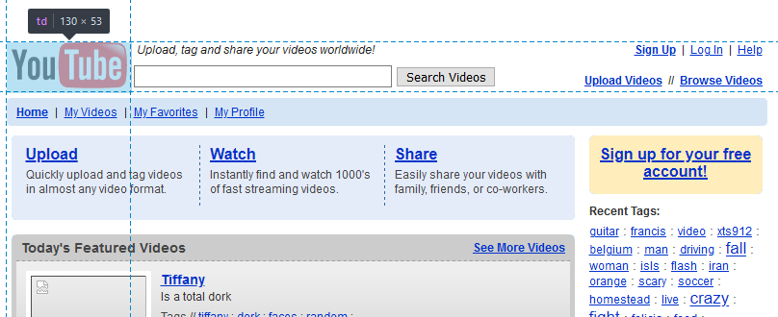
Antes as tabelas eram muito utilizadas...
Fonte: https://web.archive.org/web/20050810030357/http://www.youtube.com/

Slide 9
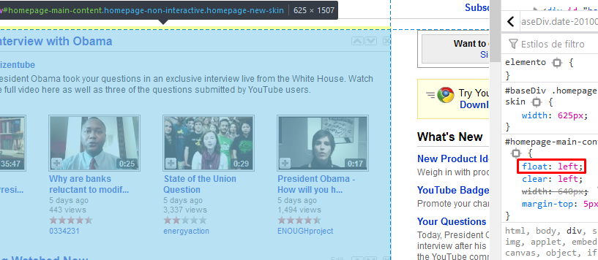
Há um tempo atrás (nem tanto)... o Float era usado:
Fonte: https://web.archive.org/web/20100202095628/http://www.youtube.com/

Slide 10
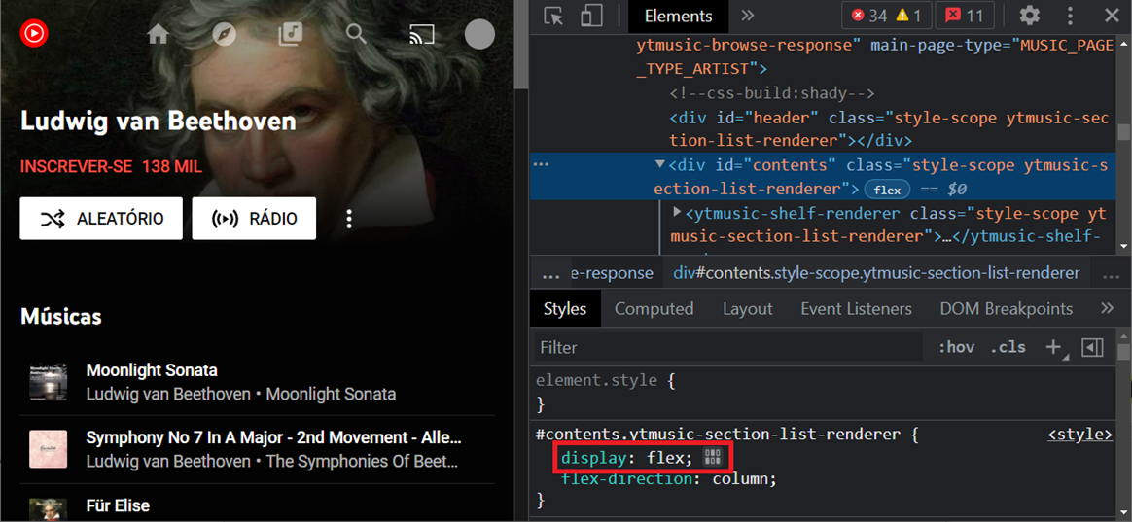
Atualmente... é aplicado o Flexbox:
Fonte: http://www.youtube.com/ps://music.youtube.com/tasteprofile

Slide 11
Propriedades para aplicar no container flexível (o pai)
Flex (o que começa): indicará que seus filhos serão “flexíveis”.
Escolher a direção vertical ou horizontal.
Define se o container será multilinha quando atingir o limite.
Abreviação de propriedades (flex-direction e flex-wrap).
Alinhar os filhos horizontalmente (se o pai for “linha”) ou verticalmente (se o pai for “coluna”).
Alinhar os filhos verticalmente (se o pai for “coluna”).
Alinhar os filhos verticalmente quando houver multilinha.
display
flex-direction
flex-wrap
flex-flow
justify-content
align-items
align-content

Slide 12
Propriedades do Pai
flex container
flex items

Slide 13
Como começamos?
A primeira coisa que devemos fazer é estabelecer a propriedade display com o valor flex no elemento pai.
.pai-flex {
display: flex;
}

Slide 14
flex-direction
flex-direction nos permitirá especificar se queremos que os flex itens sejam dispostos em linhas ou colunas.
Também define qual será sua direção (normal ou invertido).
Por padrão os itens são colocados em linha.

Slide 15

flex-direction:row
Com o valor row (linha) os flex items são colocados em uma linha da esquerda para a direita. Esse é o valor default, caso nenhum outro seja indicado.
.pai-flex {
display: flex;
flex-direction: row; /* predeterminado */
}

Slide 16
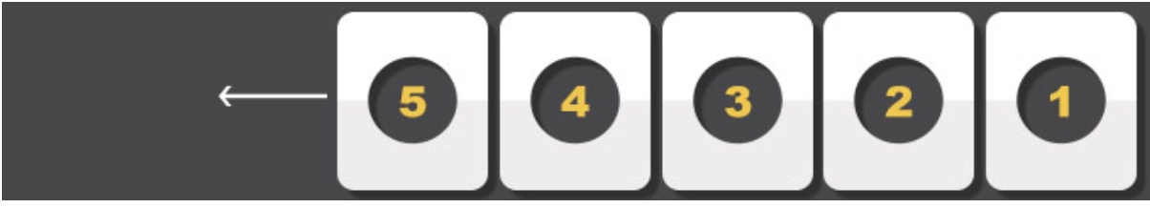
flex-direction:row-reverse
Com o valor row-reverse (linha inversa) os flex items são colocados em uma linha da direita para a esquerda.
.pai-flex {
display: flex;
flex-direction: row-reverse;
}

Slide 17
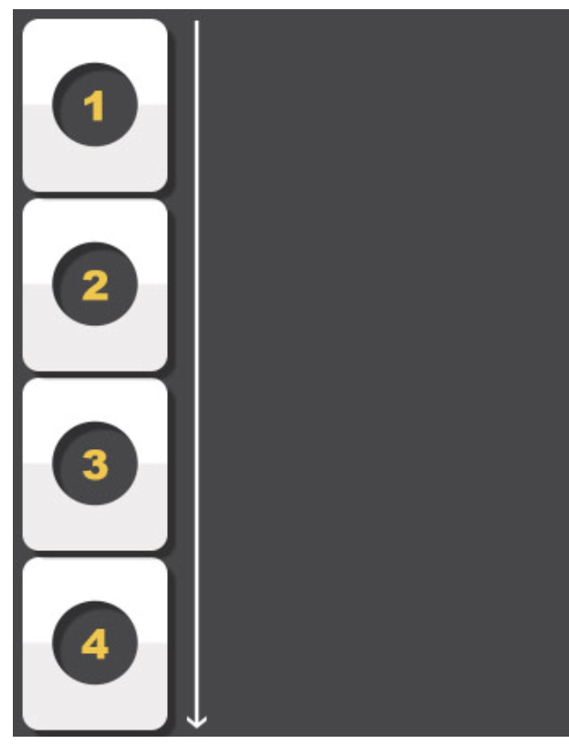
flex-direction:column
Com o valor column, os flex items são empilhados em uma coluna de cima para baixo.
.pai-flex {
display: flex;
flex-direction: column;
}

Slide 18
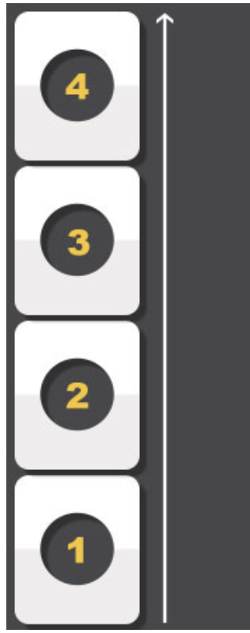
flex-direction:column-reverse
Com o valor column-reverse os flex items são empilhados em uma coluna de baixo para cima.
.pai-flex {
display: flex;
flex-direction: column-reverse;
}

Slide 19
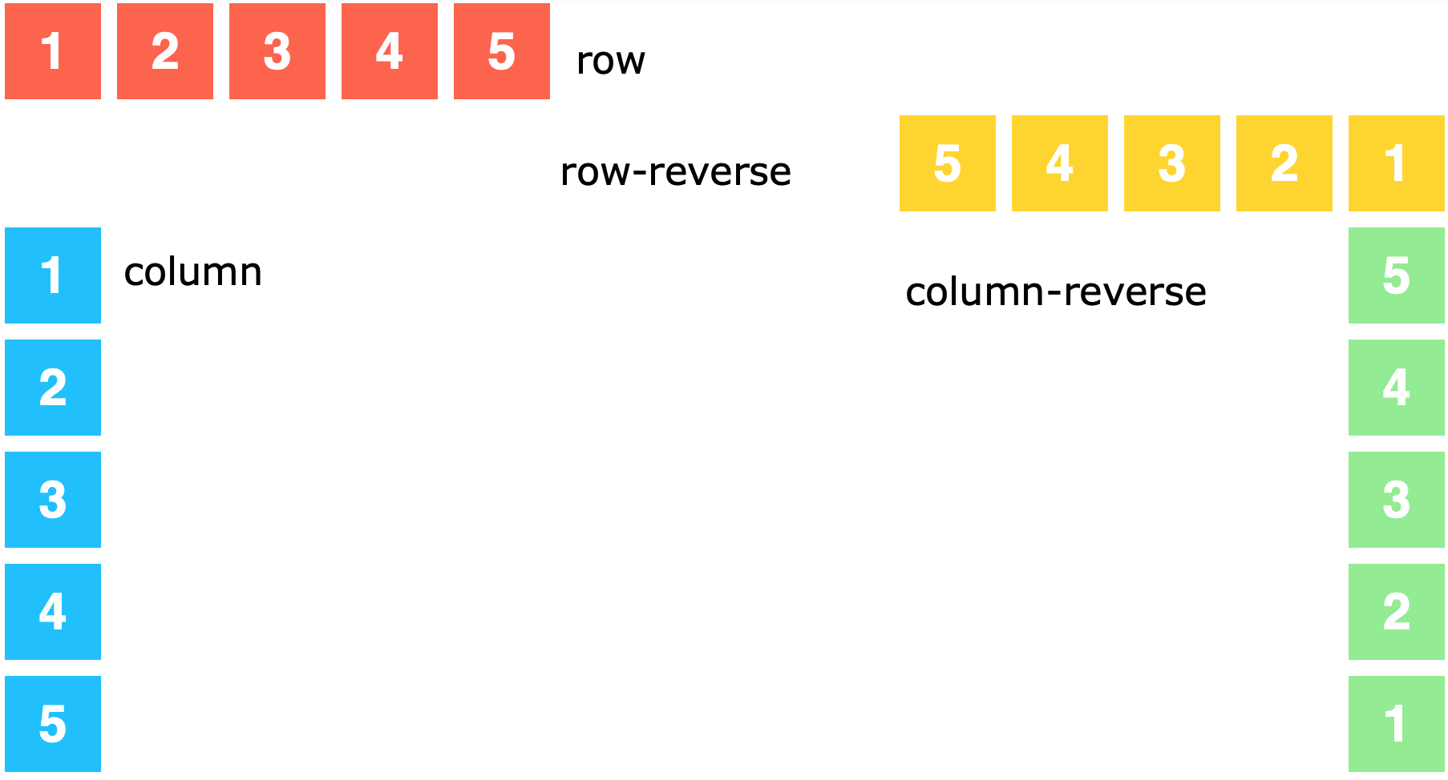
Resumo de flex-direction

Slide 20
Para Praticar!
Descrição da atividade.
Crie um arquivo HTML com um container e 5 itens dentro dele.
Crie um arquivo CSS e adicione estilo aos itens com os seguintes valores:
Coloque uma borda vermelha sólida no container
Todos os itens devem ser quadrados com 100px de altura e largura
Coloque uma cor de fundo diferente em cada item
Coloque borda pontilhada para todos os 5 itens
Usando flexbox, posicione os itens conforme imagem ao lado
Duração: 10 minutos

Slide 21
Flex-wrap
👉 O comportamento inicial do container flexível é ser capaz de manter os flex items em seu eixo, independentemente de suas dimensões mudarem.
👉 Com flex-wrap seremos capazes de especificar se queremos que os itens pulem para uma nova linha, quando o container flexível ficar sem espaço.

Slide 22
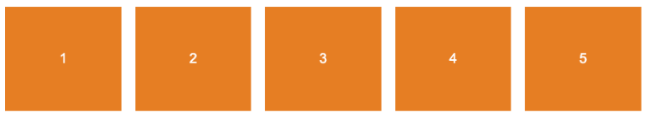
Flex-wrap: nowrap
Os flex items (filhos) são mantidos em seu eixo.
.pai-flex {
display: flex;
flex-wrap: nowrap;
}

Slide 23
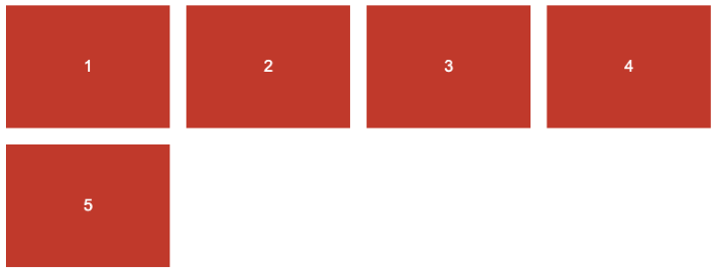
Flex-wrap: wrap
Os flex items (filhos) podem quebrar a linha do eixo horizontal, se necessário para preservar as características de suas dimensões. Isso é da esquerda para a direita, e de cima para baixo.
.pai-flex {
display: flex;
flex-wrap: wrap;
}

Slide 24
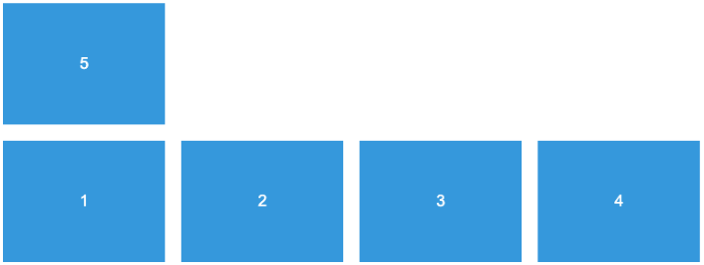
Flex-wrap: wrap-reverse
Desta vez, a ordem é da esquerda para a direita, e de baixo para cima.
.pai-flex {
display: flex;
flex-wrap: wrap-reverse;
}

Slide 25
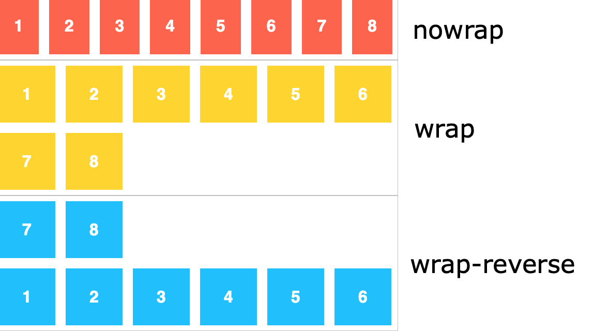
Resumo de flex-wrap

Slide 26
Flex-flow
É a forma abreviada (shorthand) ou rápida para as propriedades:
👉 flex-direction
👉 flex-wrap
A propriedade flex-direction é definida primeiro e, em seguida, flex-wrap.
.pai-flex {
display: flex;
flex-flow: row nowrap;
}

Slide 27
Justify-content
justify-content nos permitirá alinhar os elementos.
Isso pode ser de forma vertical ou horizontal, conforme especificado com flex-direction (visto anteriormente).
Isso nos ajudará a distribuir os flex items (filhos) no container (pai), quando os itens não ocuparem todo o espaço disponível em seu eixo principal atual.

Slide 28
Justify-content (em row)
Os exemplos a seguir começam na base do container em “row”:
.pai-flex {
display: flex;
flex-direction: row;
}

Slide 29

Justify-content: flex-start
Consiste em alinhar os flex items (filhos) do lado esquerdo.
.pai-flex {
display: flex;
flex-direction: row;
justify-content: flex-start; /* predeterminado */
}

Slide 30

Justify-content: flex-end
Consiste em alinhar os flex items (filhos) do lado direito.
.pai-flex {
display: flex;
flex-direction: row;
justify-content: flex-end;
}

Slide 31

Justify-content: center
Consiste em alinhar os flex items (filhos) no centro.
.pai-flex {
display: flex;
flex-direction: row;
justify-content: center;
}

Slide 32

Justify-content: space-between
Mostra os flex items (filhos) com o mesmo espaço entre eles.
O primeiro e o último elemento são preso nas bordas do container.
.pai-flex {
display: flex;
flex-direction: row;
justify-content: space-between;
}

Slide 33

Justify-content: space-around
Mostra os flex items (filhos) com o mesmo espaço entre eles. O espaçamento entre as bordas é a metade do espaçamento entre os items.
.pai-flex {
display: flex;
flex-direction: row;
justify-content: space-around;
}

Slide 34

Justify-content: space-evenly
Mostra os flex items (filhos) com o mesmo espaço entre eles.
O espaçamento é igual entre os flex items (filhos) e as bordas.
Não é o mesmo que space-around.
.pai-flex {
display: flex;
flex-direction: row;
justify-content: space-evenly;
}

Slide 35
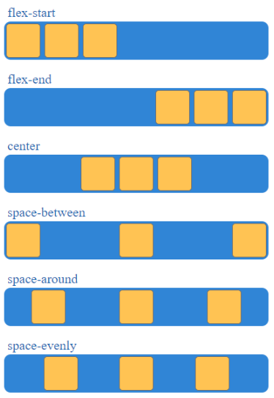
Resumo de justify-content (em row)

Slide 36
Justify-content (em column)
Os exemplos a seguir começam na base do container em “column”, com altura definida:
.pai-flex {
display: flex;
flex-direction: column;
height: 300px;
}

Slide 37

Justify-content: flex-start
.pai-flex {
display: flex;
flex-direction: column;
height: 300px;
justify-content: flex-start;
}

Slide 38

Justify-content: flex-end
.pai-flex {
display: flex;
flex-direction: column;
height: 300px;
justify-content: flex-end;
}

Slide 39

Justify-content: center
.pai-flex {
display: flex;
flex-direction: column;
height: 300px;
justify-content: center;
}

Slide 40
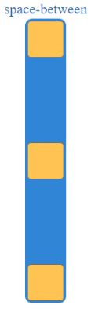
Justify-content: space-between
.pai-flex {
display: flex;
flex-direction: column;
height: 300px;
justify-content: space-between;
}

Slide 41
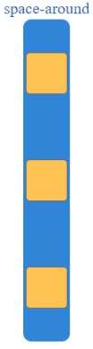
Justify-content: space-around
.pai-flex {
display: flex;
flex-direction: column;
height: 300px;
justify-content: space-around;
}

Slide 42
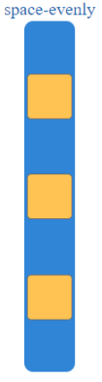
Justify-content: space-evenly
.pai-flex {
display: flex;
flex-direction: column;
height: 300px;
justify-content: space-evenly;
}

Slide 43
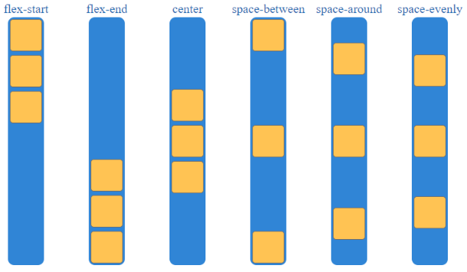
Resumo de justify-content (em column)

Slide 44
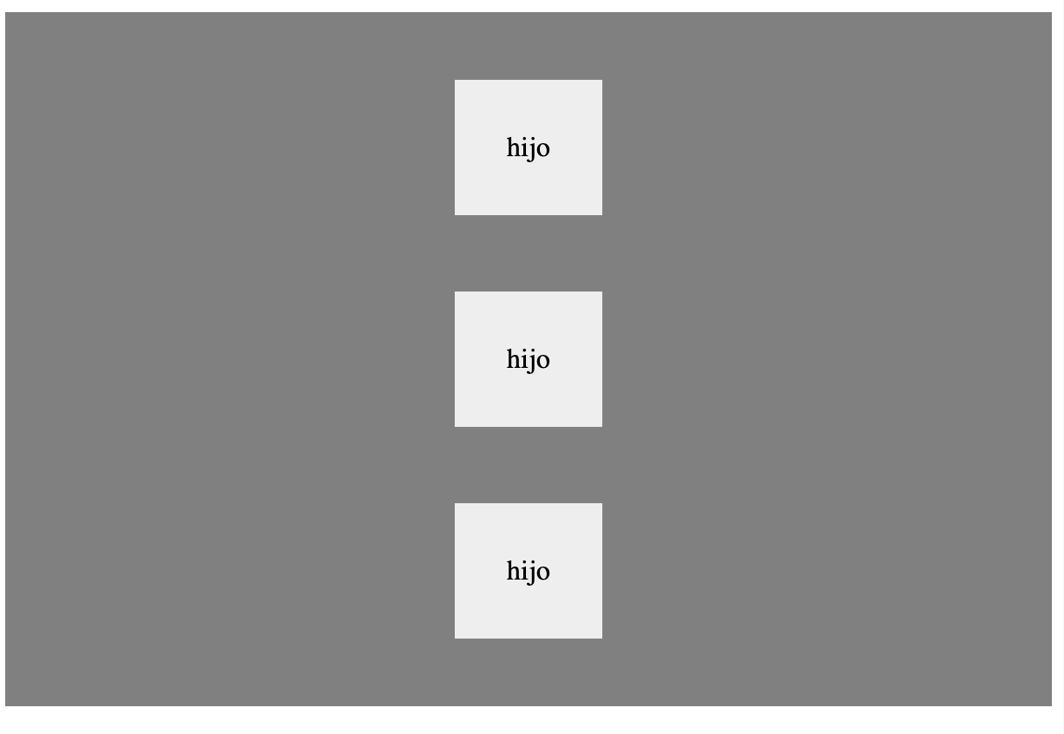
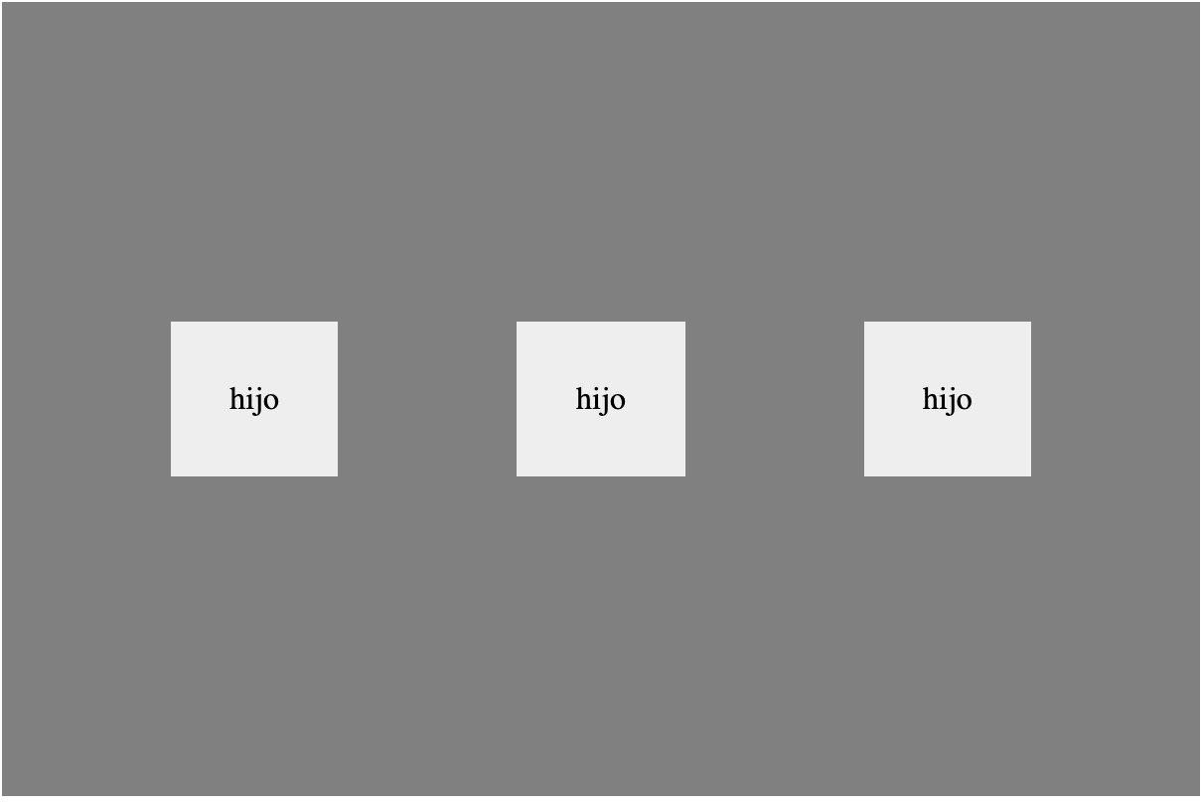
Align-items
filho
Alinha os elementos verticais de forma horizontal. (flex-direction: column)
Alinha os elementos horizontais de forma vertical. (flex-direction: row)
filho
filho
filho
filho
filho

Slide 45
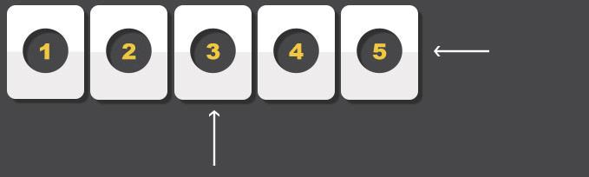
Align-items: flex-start
Os itens são deslocadas para o início do eixo transversal.
.pai-flex {
display: flex;
flex-direction: row;
align-items: flex-start;
}

Slide 46
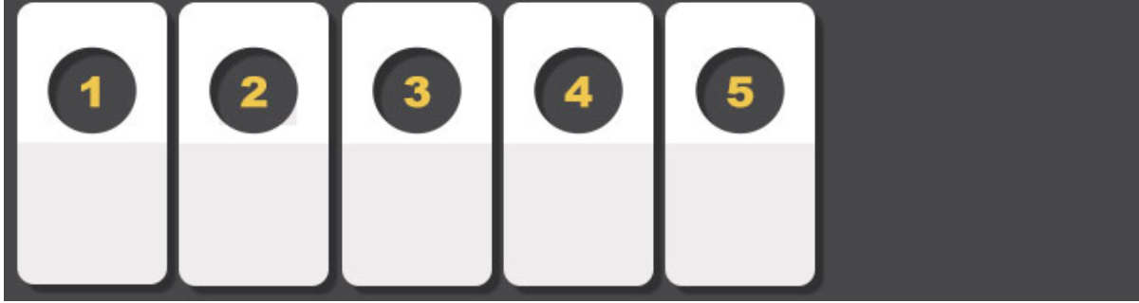
Align-items: stretch
Os itens serão esticados para preencher toda a dimensão do eixo transversal (altura ou largura).
.pai-flex {
display: flex;
flex-direction: row;
align-items: stretch;
}

Slide 47
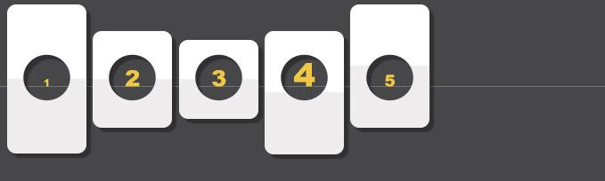
Align-items: baseline
Os itens são alinhados a partir da base da primeira linha de texto de cada um.
.pai-flex {
display: flex;
flex-direction: row;
align-items: baseline;
}

Slide 48
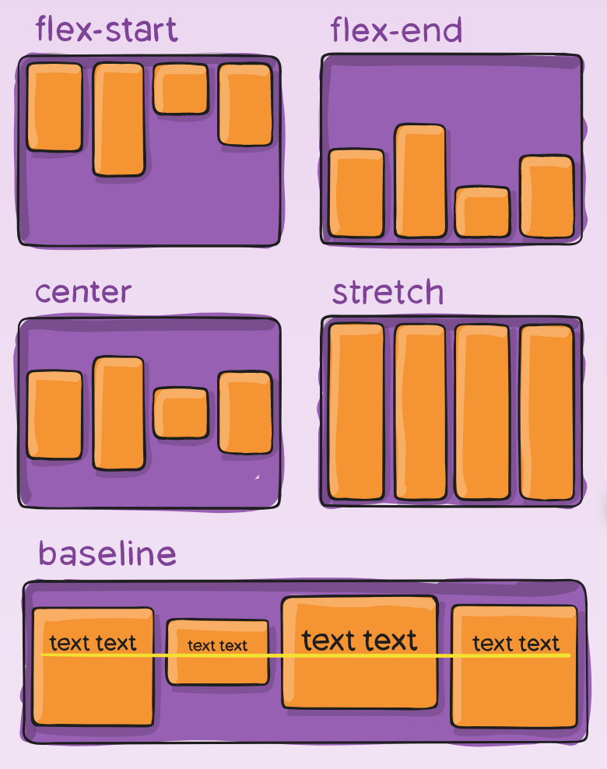
Align-items resumo

Slide 49
Align-content
Esta propriedade só tem efeito quando o container flexível tem várias linhas de flex items (filhos). Ou seja, se for aplicada em uma única linha, esta propriedade não tem nenhum efeito sobre o design.
Para aplicá-la é necessário possuir o atributo flex-wrap.
.pai-flex {
display: flex;
flex-wrap: wrap;
flex-direction: row;
}

Slide 50
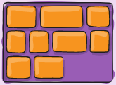
Align-content: stretch
.pai-flex {
display: flex;
flex-wrap: wrap;
flex-direction: row;
/* predeterminada */
align-content: stretch;
}

Slide 51
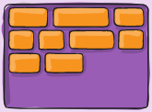
Align-content: flex-start
.pai-flex {
display: flex;
flex-wrap: wrap;
flex-direction: row;
align-content: flex-start;
}

Slide 52
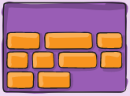
Align-content: flex-end
.pai-flex {
display: flex;
flex-wrap: wrap;
flex-direction: row;
align-content: flex-end;
}

Slide 53
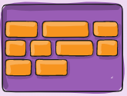
Align-content: center
.pai-flex {
display: flex;
flex-wrap: wrap;
flex-direction: row;
align-content: center;
}

Slide 54
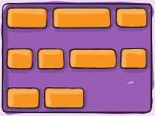
Align-content: space-between
.pai-flex {
display: flex;
flex-wrap: wrap;
flex-direction: row;
align-content: space-between;
}

Slide 55
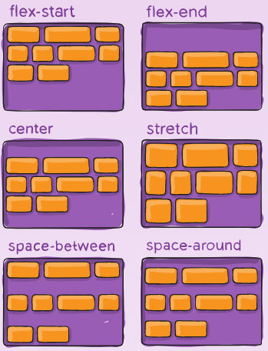
Align-content resumo

Slide 56
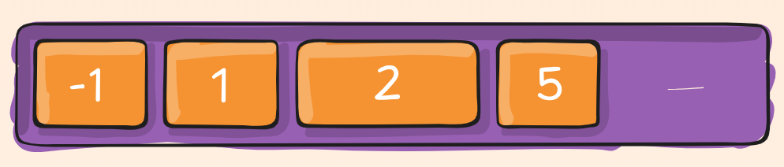
Order
Esta propriedade permite modificar a ordem de aparecimento de um elemento. Recebe números inteiros como valor.
.filho-flex {
order: -1;
}

Slide 57
Exemplo ao vivo
Página com Flexbox:
Com o que aprendemos nesta aula, podemos fazer a seguinte estrutura de página, usando o flexbox.
Header
Nav
Aside
Article
Footer

Slide 58
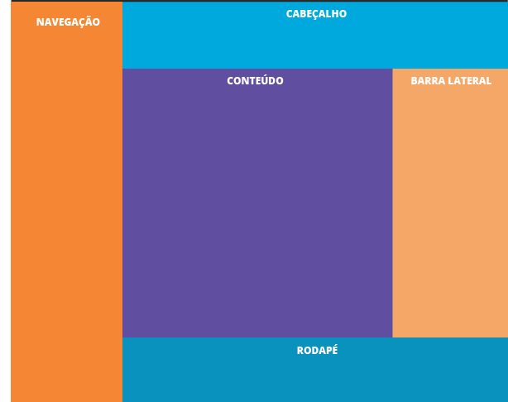
Para Praticar!
Descrição da atividade.
Crie o layout de uma página seguindo a imagem ao lado:

Slide 59
Referências:
CSS Tricks:
https://css-tricks.com/snippets/css/a-guide-to-flexbox/
Flexbox Froggy: Aprenda flexbox jogando:
https://flexboxfroggy.com/#pt-br

Slide 60
Copyright © 2025 Prof. Lucas Silva

